Slide 1
«Проблемы и перспективы реализации профессионально-ориентированных мероприятий для обучающихся школ г. Заринска » 13.03.2024 г.
Мязина Юлия Чонгильевна Зам. директора по УПР
КГБПОУ «ЗПТ»

Slide 2
РИП - Организация предпрофильной подготовки школьников посредством внедрения сетевой формы взаимодействия с образовательными организациями г. Заринска
Школа
Профориентация
Анкетирование
Элективные курсы
Учащиеся
Техникум

Slide 3
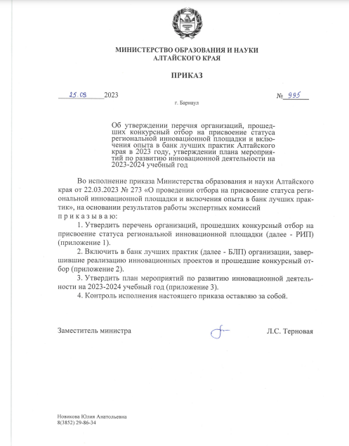
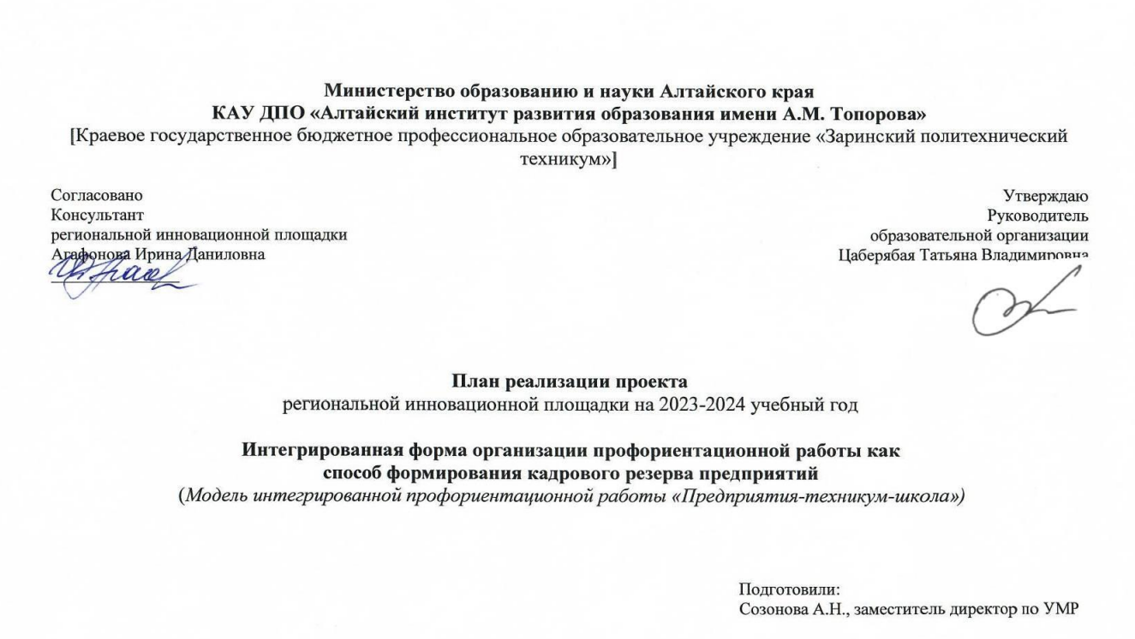
РИП «Интегрированная форма организации профориентационной работы, как способ формирования кадрового резерва предприятий»
2023-2026 г.

Slide 4
Т Е Х Н И К У М
Элективные курсы
Профессиональные курсы
Мастер- классы
Конкурсы, олимпиады
Профессиональные пробы
Экскурсии в мастерские
Мастер- классы
Мастер- классы
Мастер- классы
Мастер- классы
Первая
профессия
ПРОГРАММА ПРОФОРИЕНТАЦИИ
5 КЛАСС
6
КЛАСС
7
КЛАСС
8
КЛАСС
9
КЛАСС
10
КЛАСС
11
КЛАСС
Ш К О Л А
Студент
Экскурсии
Встречи со специалистами предприятий
Конкурсы, олимпиады
Профильные классы
Р А Б О Т О Д А Т Е Л И

Slide 5
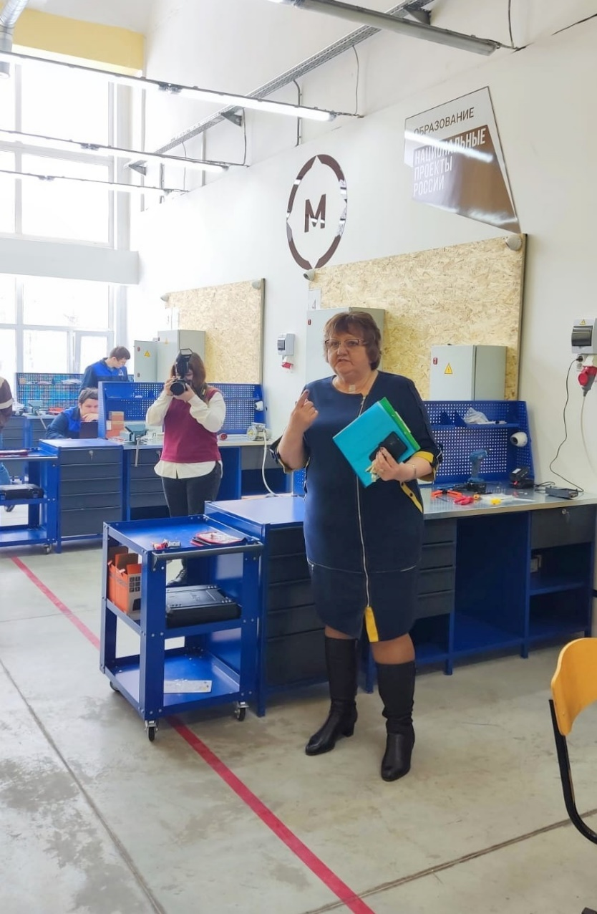
Встреча с директорами школ г. Заринска

Slide 6
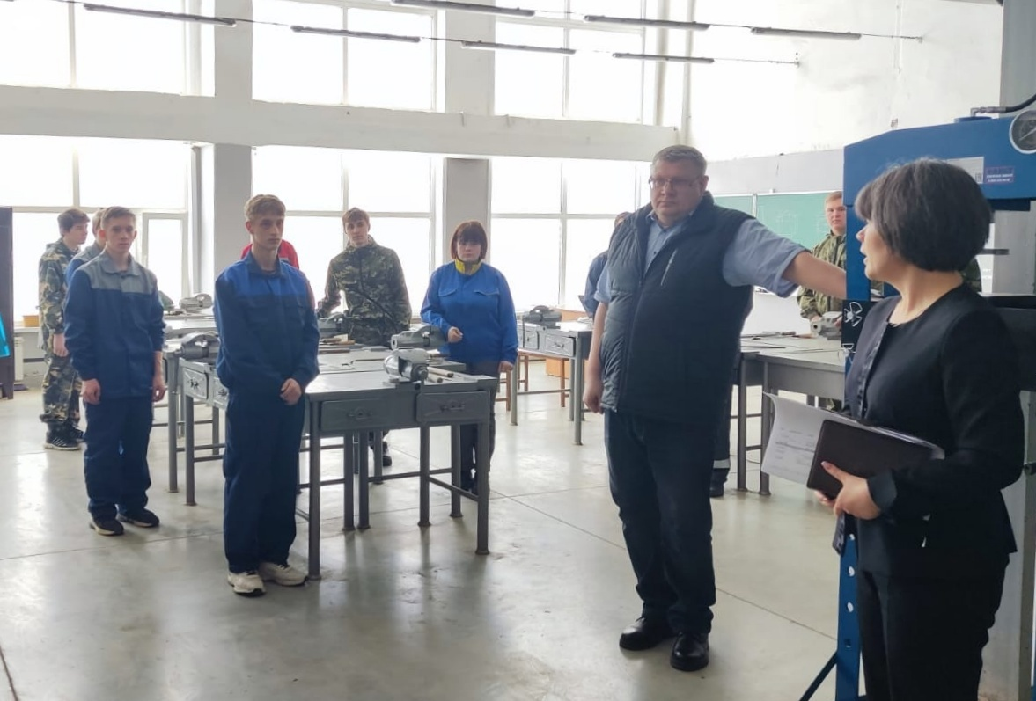
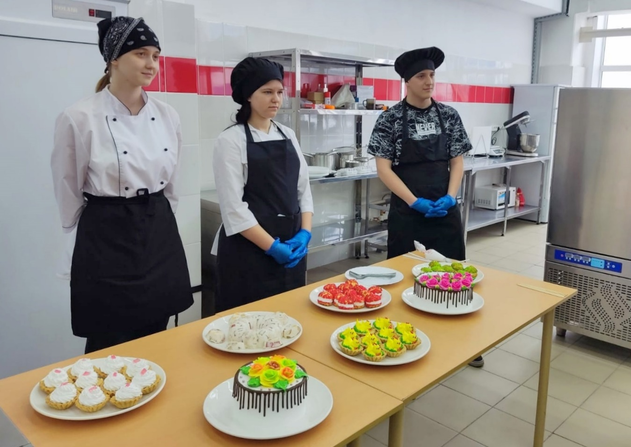
Встреча с директорами школ г. Заринска

Slide 7
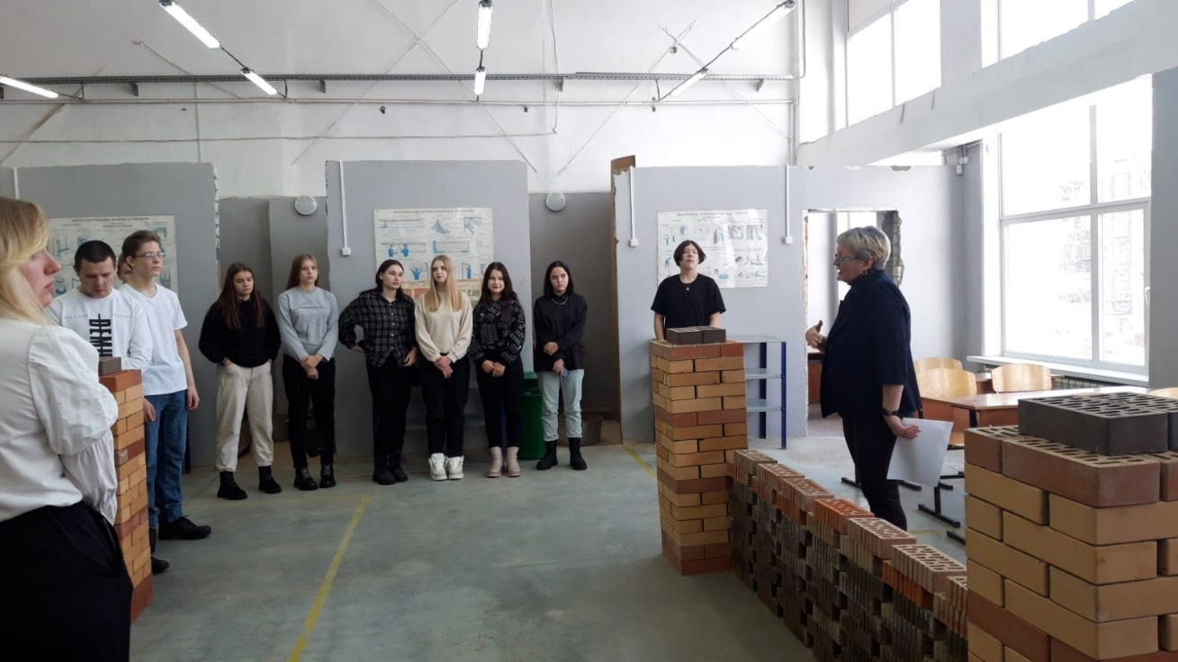
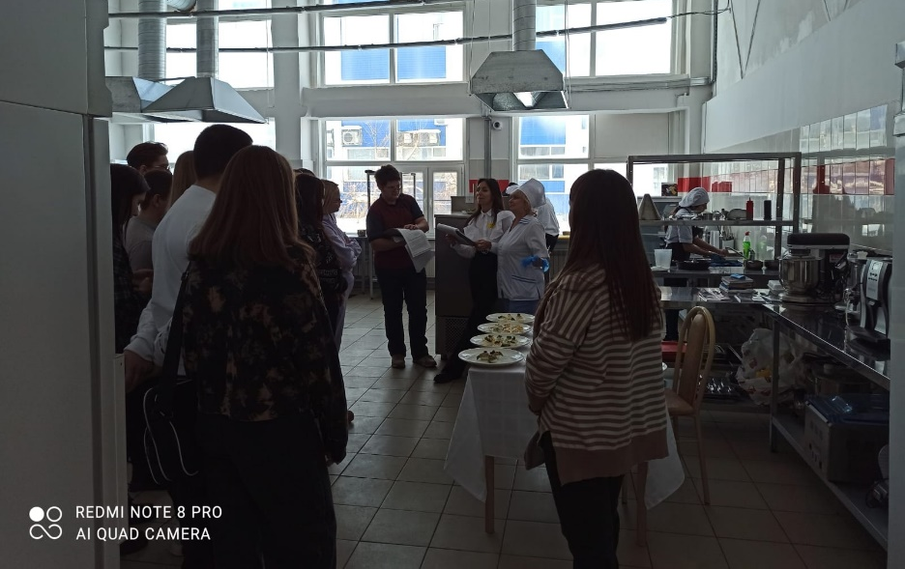
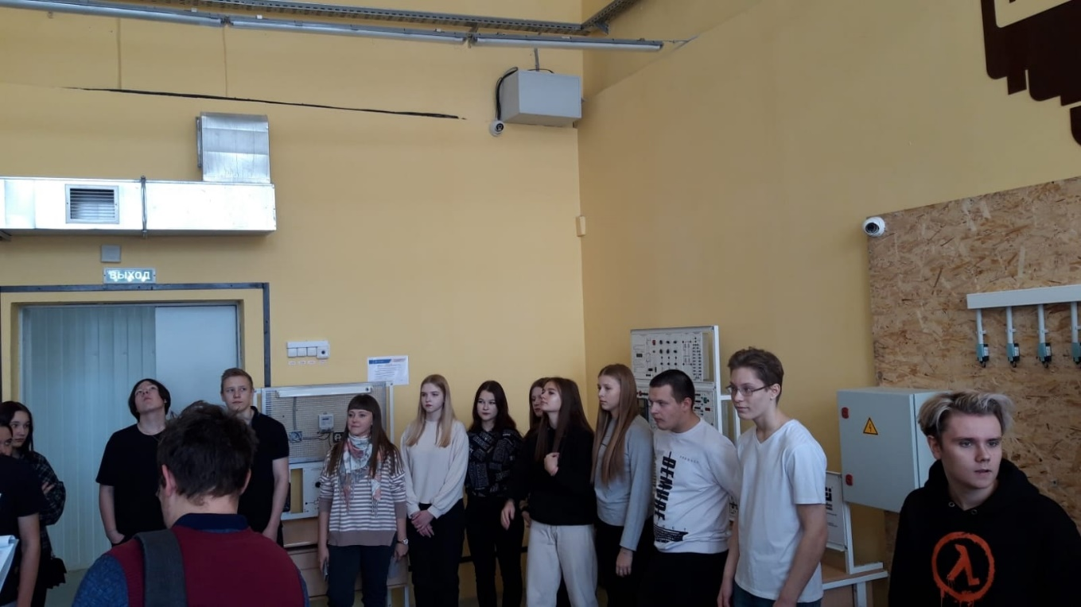
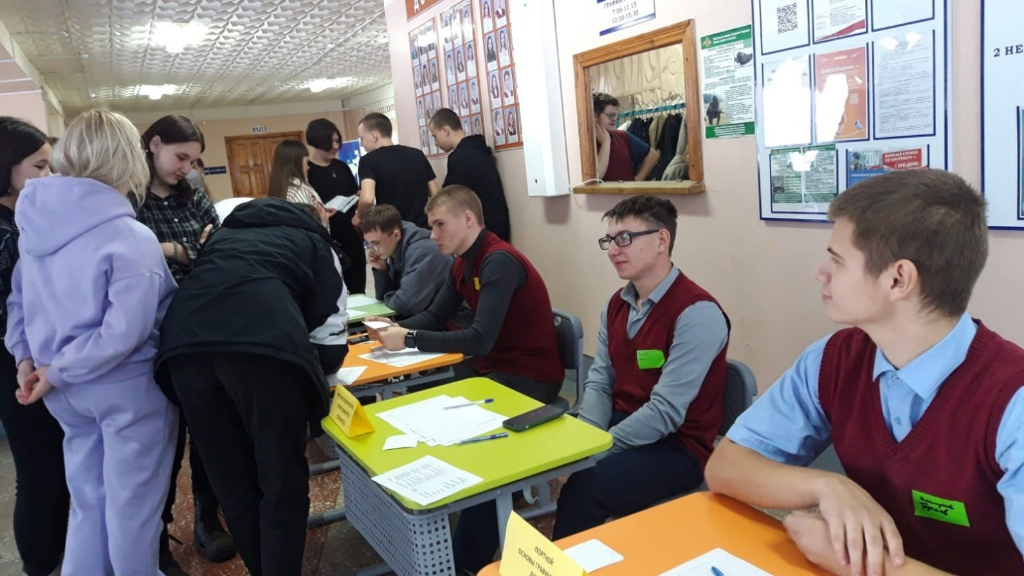
Экскурсии в профессию

Slide 8
ЭЛЕКТИВНЫЕ КУРСЫ
Электромонтер
Основы информационных технологий
Основы слесарного дела
Портной
Кулинар
Кондитер

Slide 9
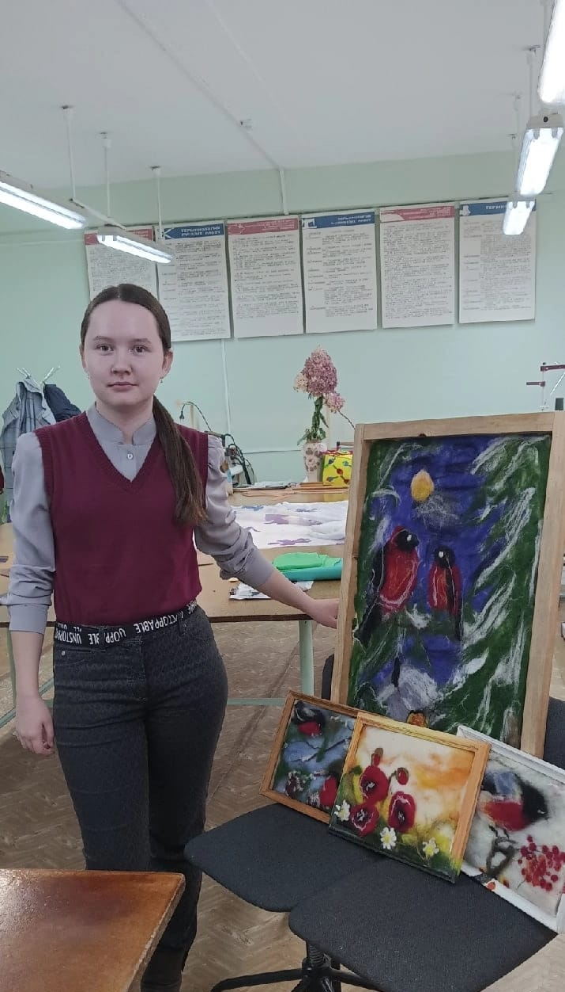
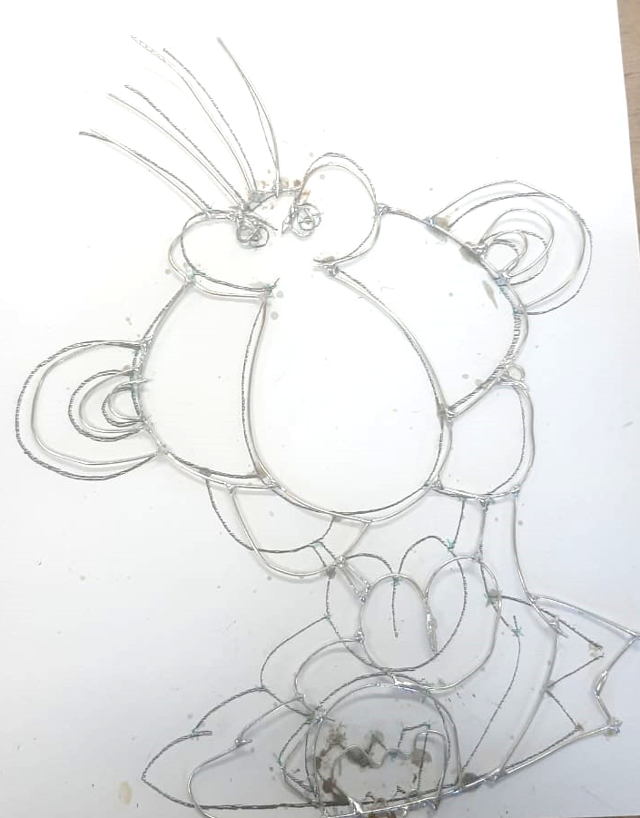
МАСТЕР-КЛАССЫ
Возраст 10+
Продолжительность 30 - 40 минут
Не более 15 участников
Студенты – наставники
Возможно деление по гендерному признаку
ОАО «Алтай-кокс»

Slide 10
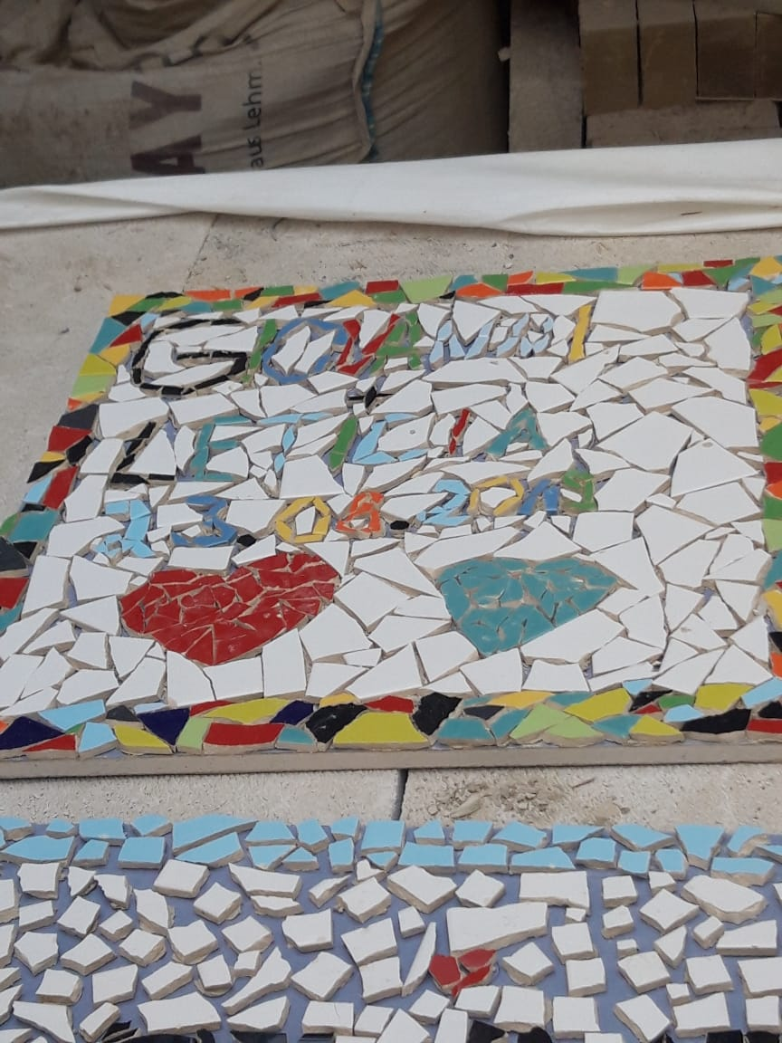
ПРОФЕССИОНАЛЬНЫЕ ПРОБЫ
Возраст 11+
Продолжительность от- 40 минут
Не более 15 участников
Студенты – наставники
Проведение серии занятий
Получение готового продукта
ОАО «Алтай-кокс»

Slide 11
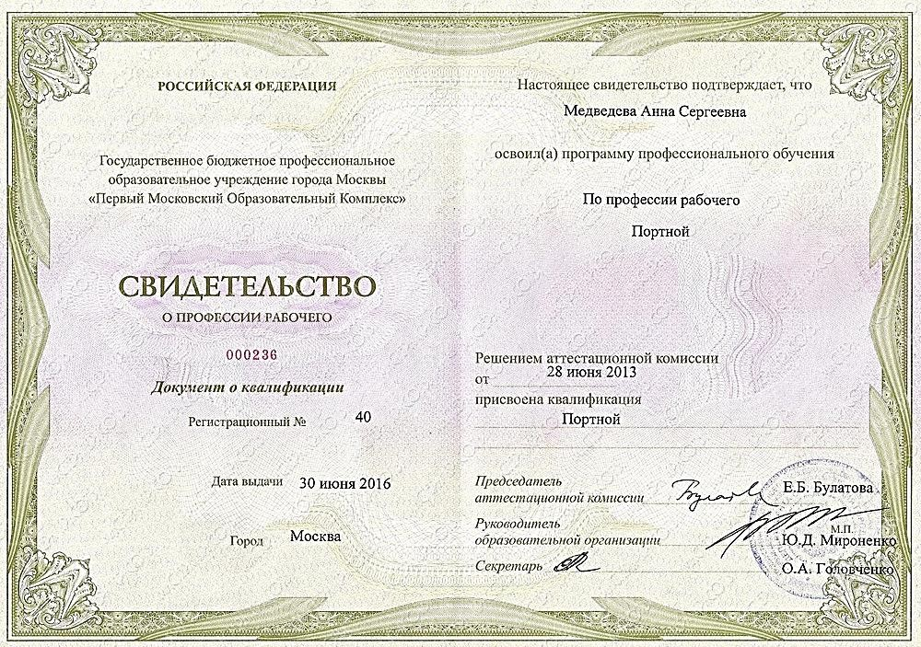
ПРОЕКТ «ПЕРВАЯ ПРОФЕССИЯ» - 10-11 класс
«Сварщик»
«Повар»
«Кондитер»
«Оператор ПК»

Slide 12
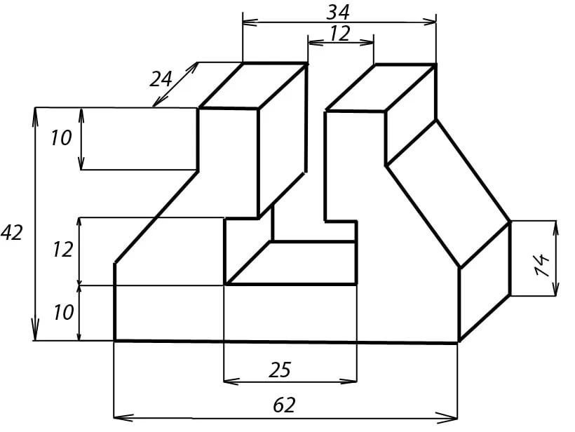
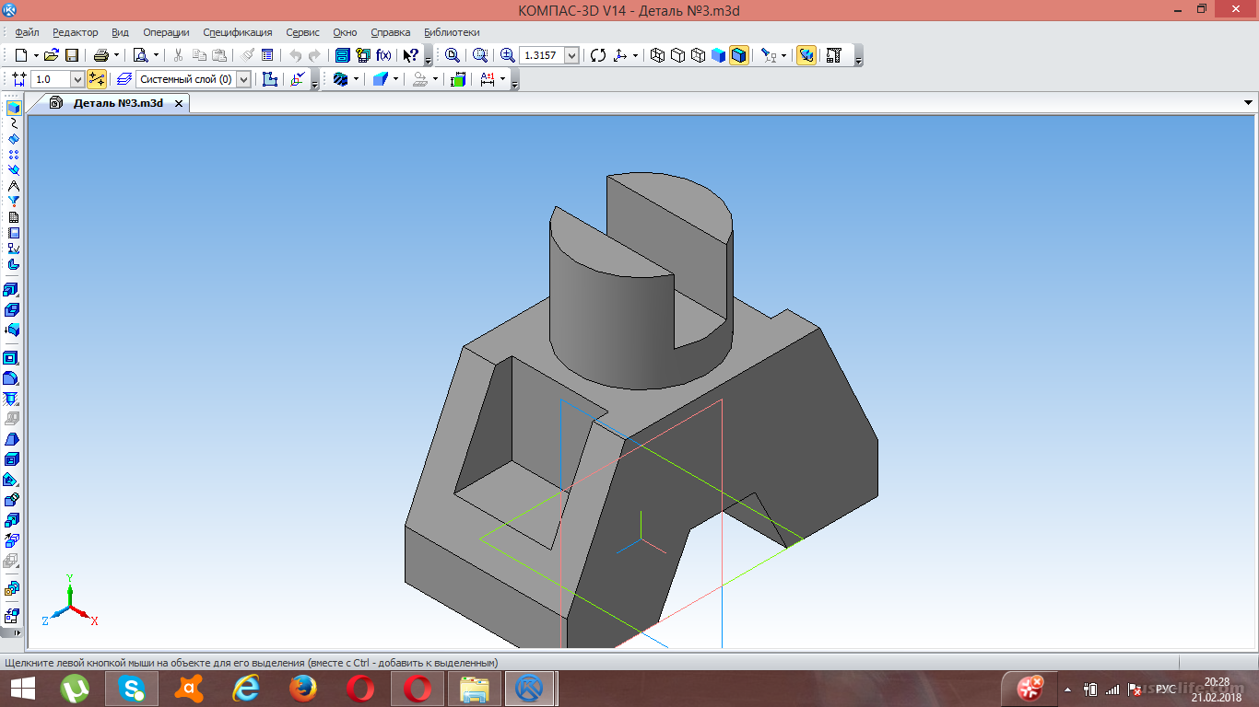
ПРОФОРИЕНТАЦИОННЫЕ КУРСЫ
Возраст 12+
Продолжительность от- 40 минут
Не более 15 участников
Студенты – наставники
Проведение серии занятий
Получение готового продукта
ОАО «Алтай-кокс»

Slide 13
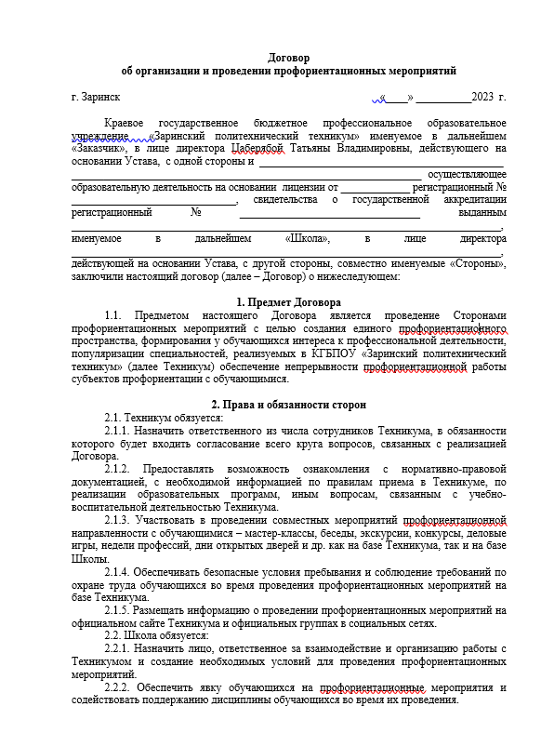
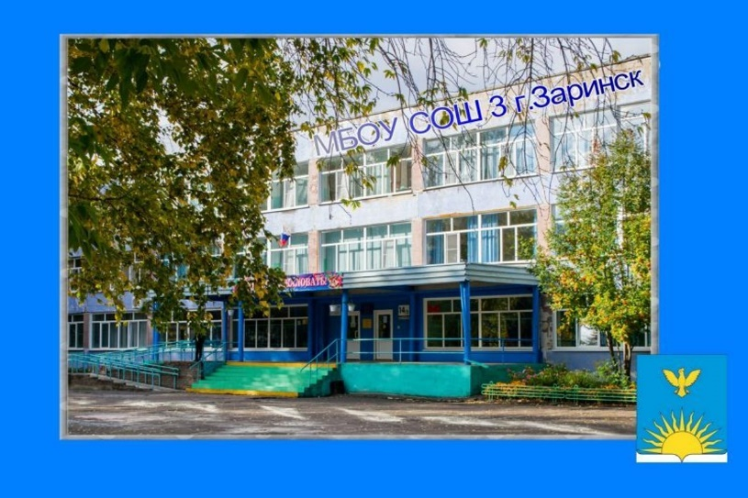
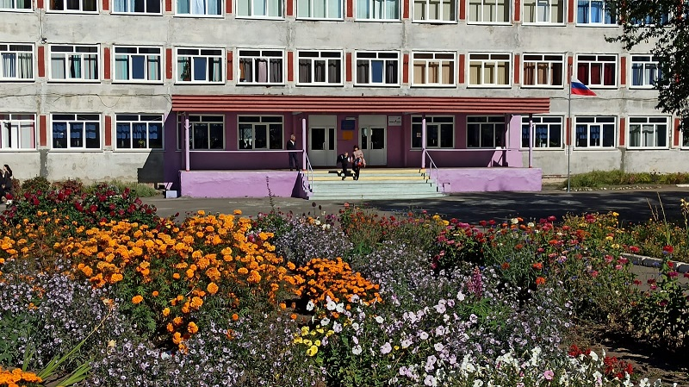
Договора о сотрудничестве
МБОУ СОШ№3
МБОУ СОШ№7

Slide 14
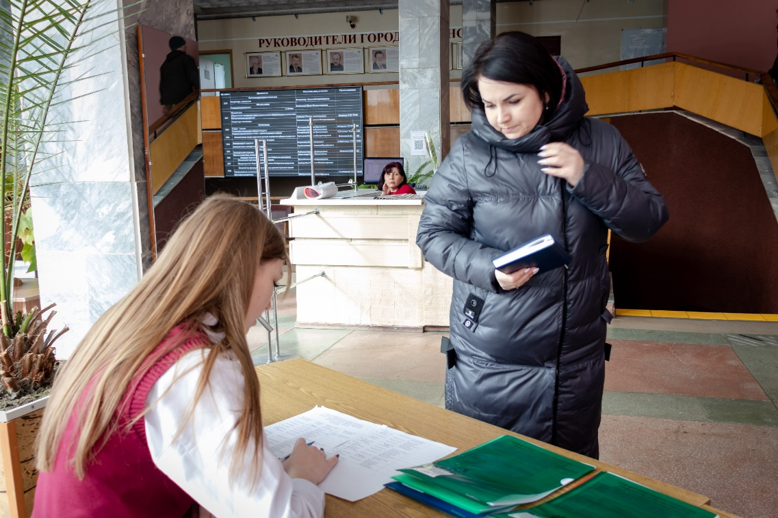
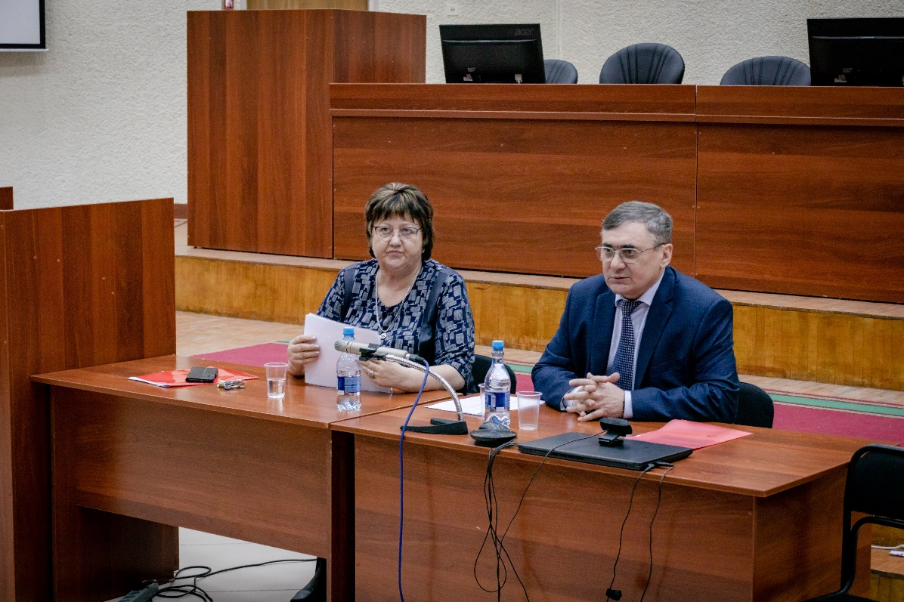
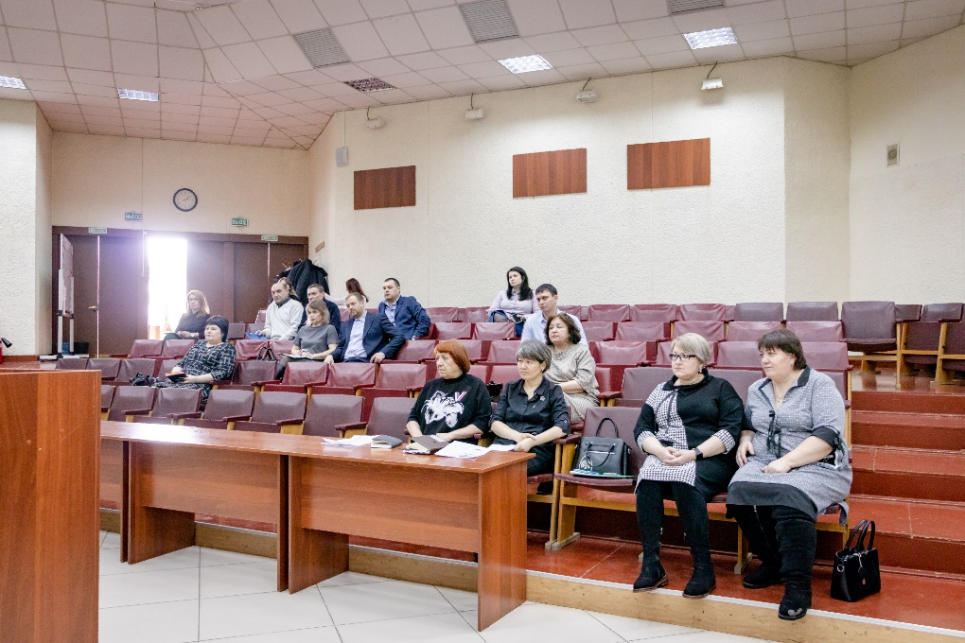
ВСТРЕЧА С РАБОТОДАТЕЛЯМИ

Slide 15
ДОРОЖНАЯ КАРТА
ОАО «Алтай-кокс»

Slide 16
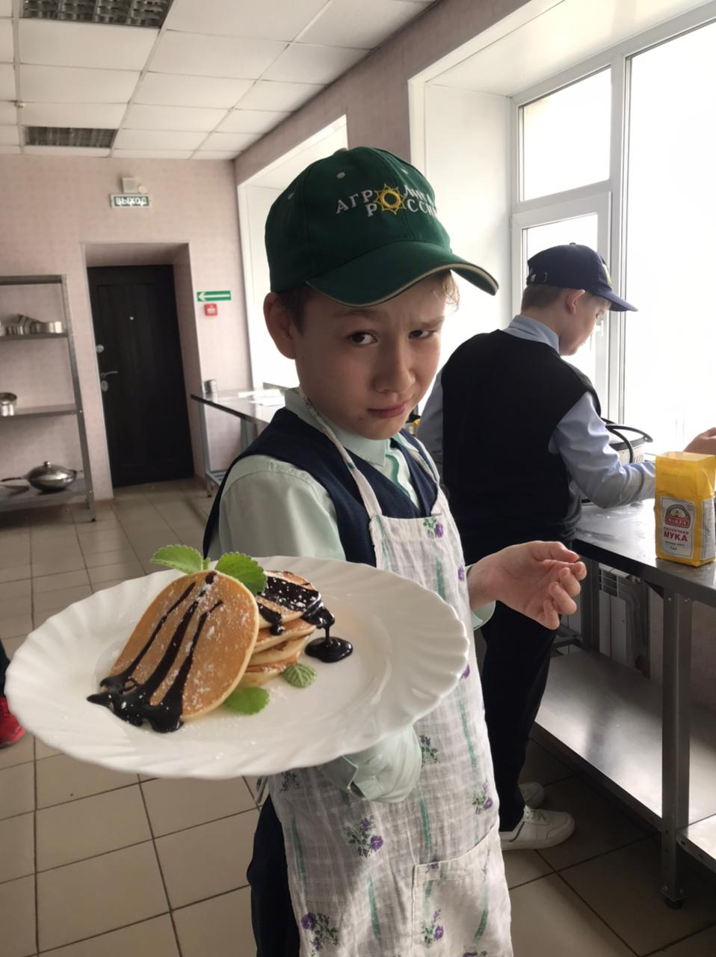
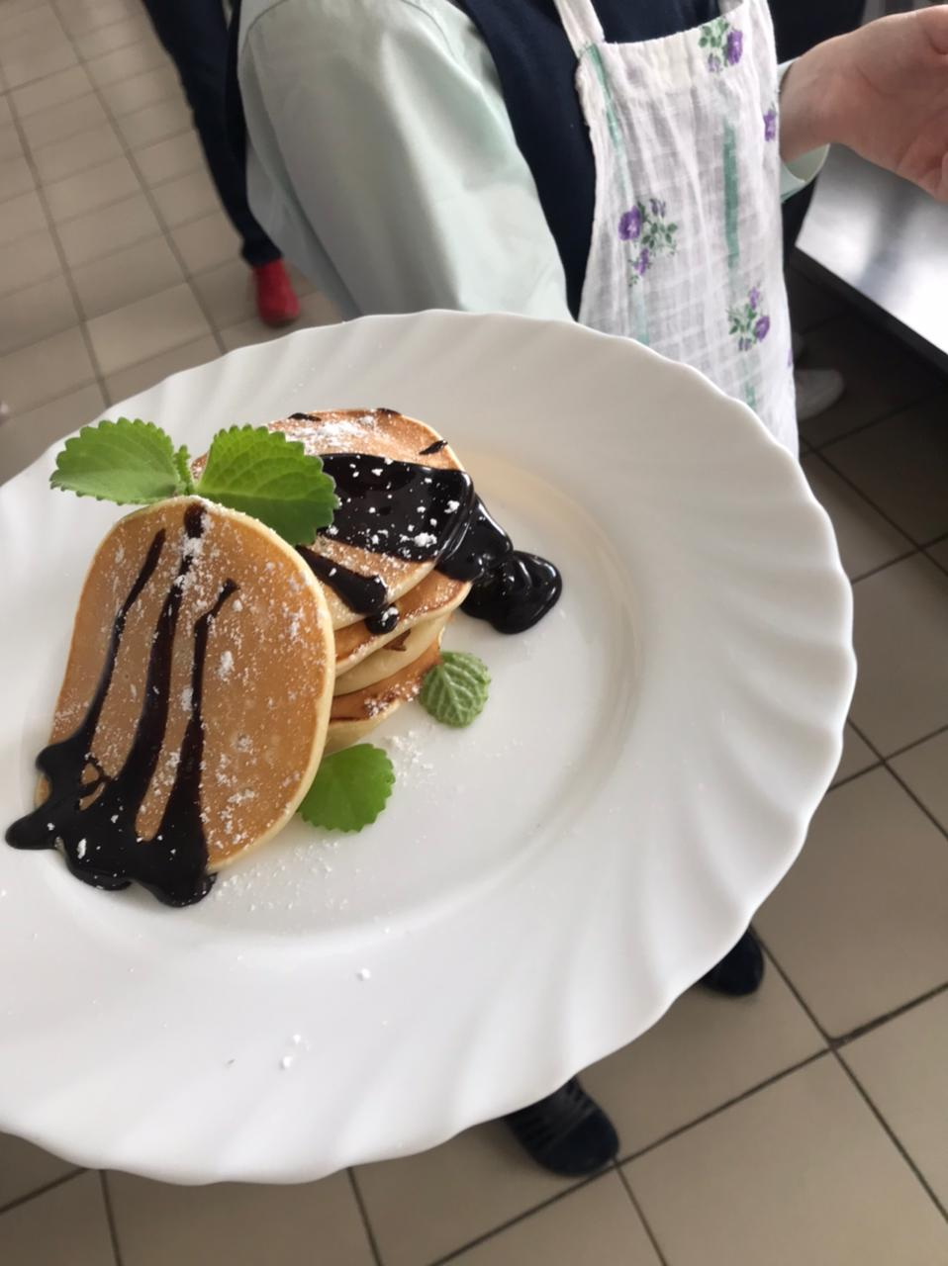
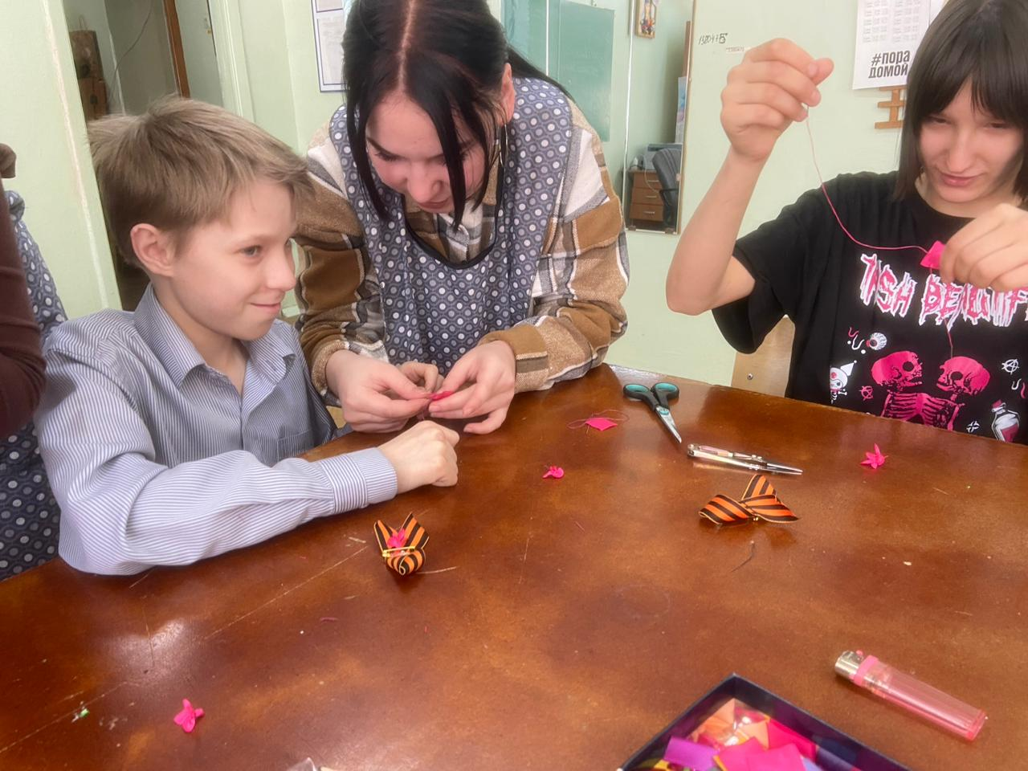
РЕАЛИЗАЦИЯ ПРОГРАММ
6 КЛАСС

Slide 17
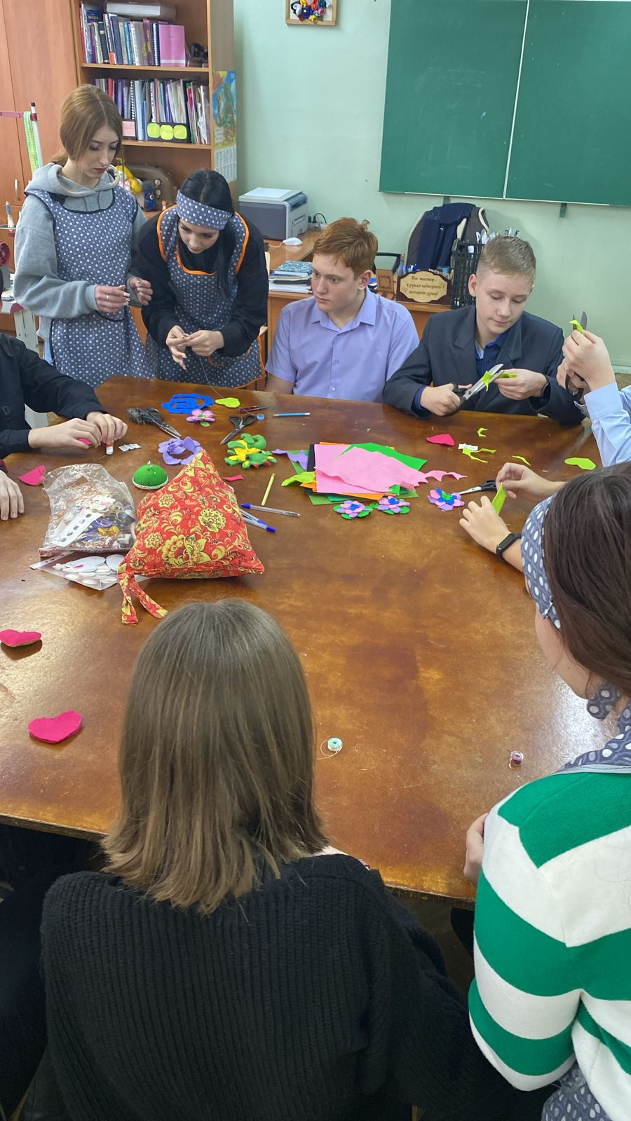
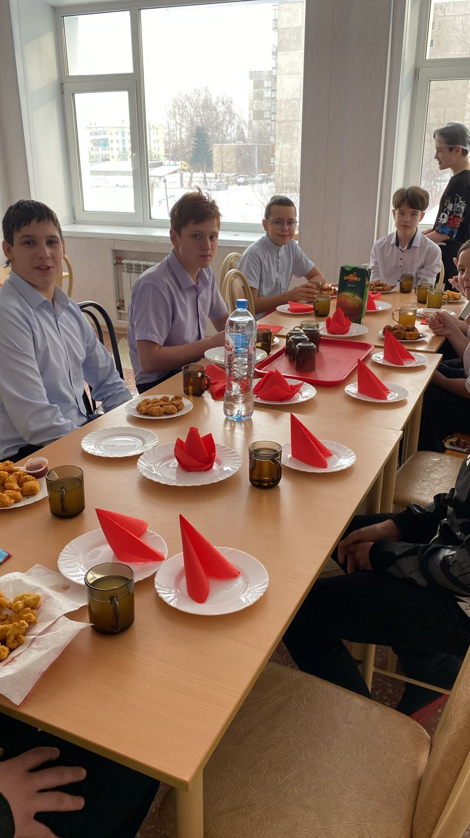
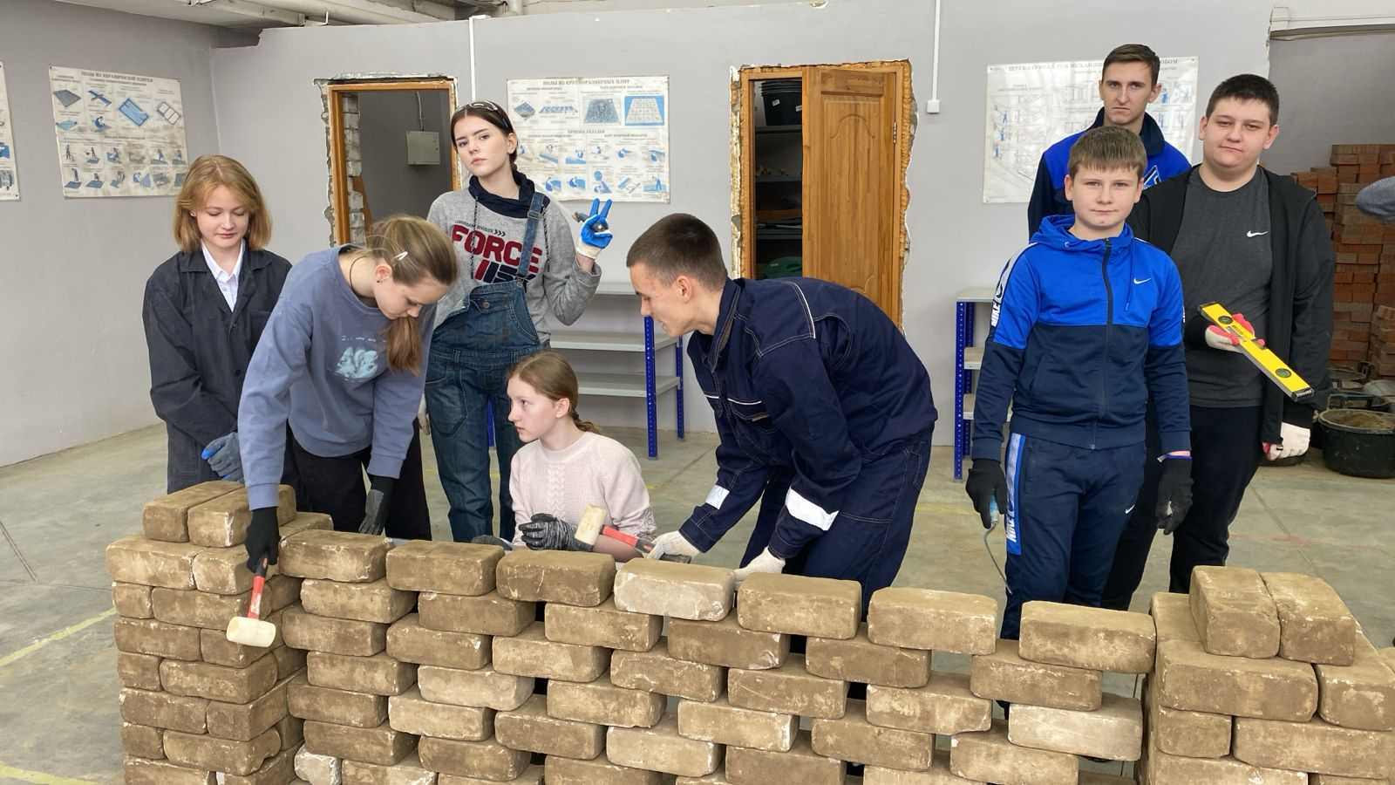
РЕАЛИЗАЦИЯ ПРОГРАММ
7 КЛАСС

Slide 18
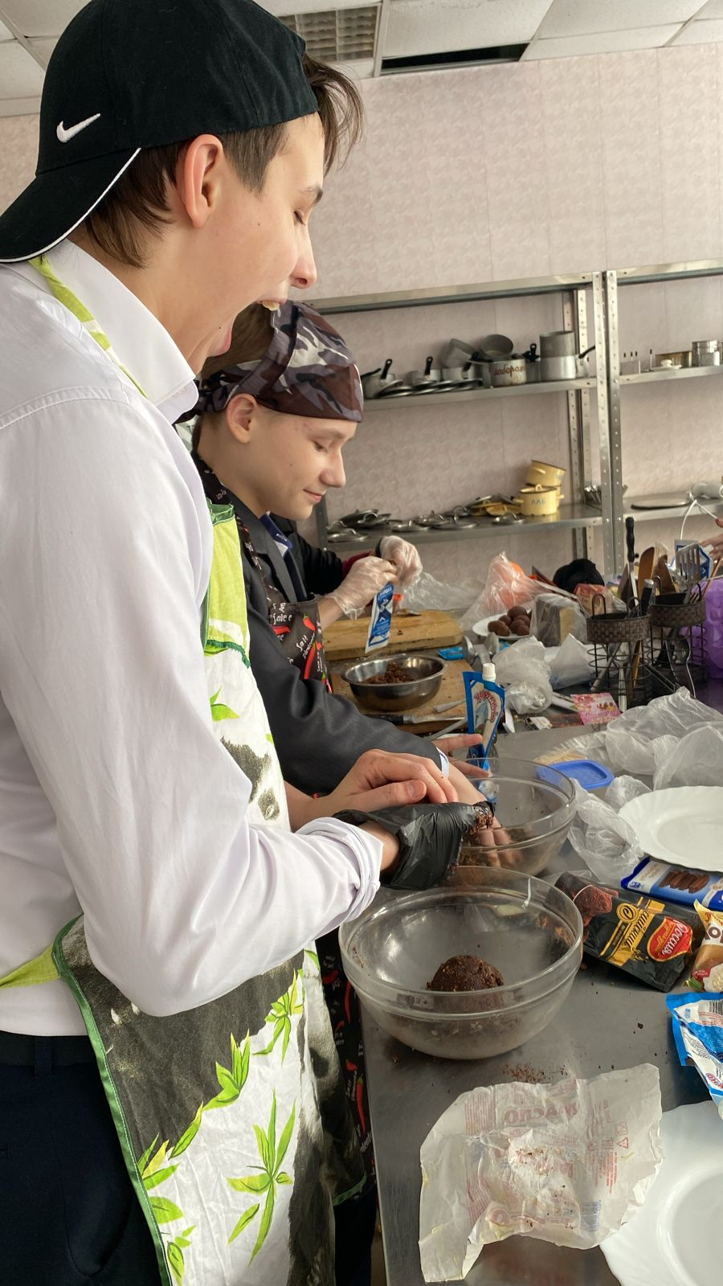
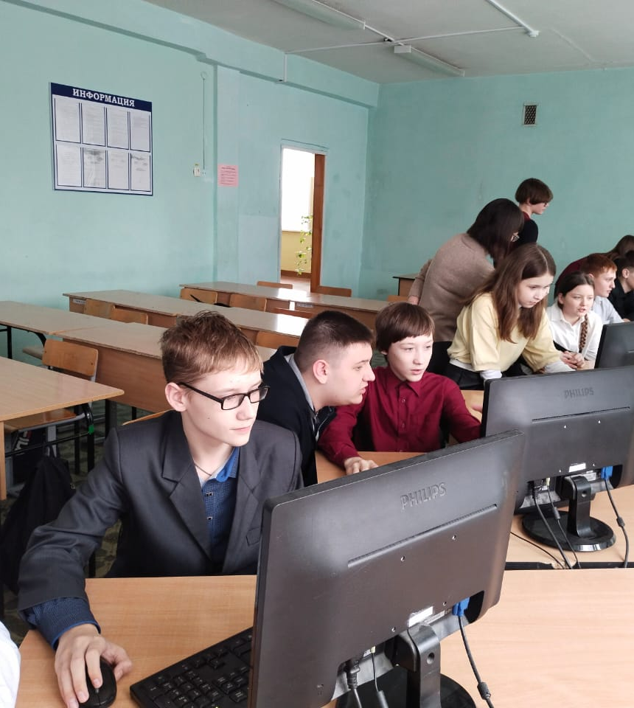
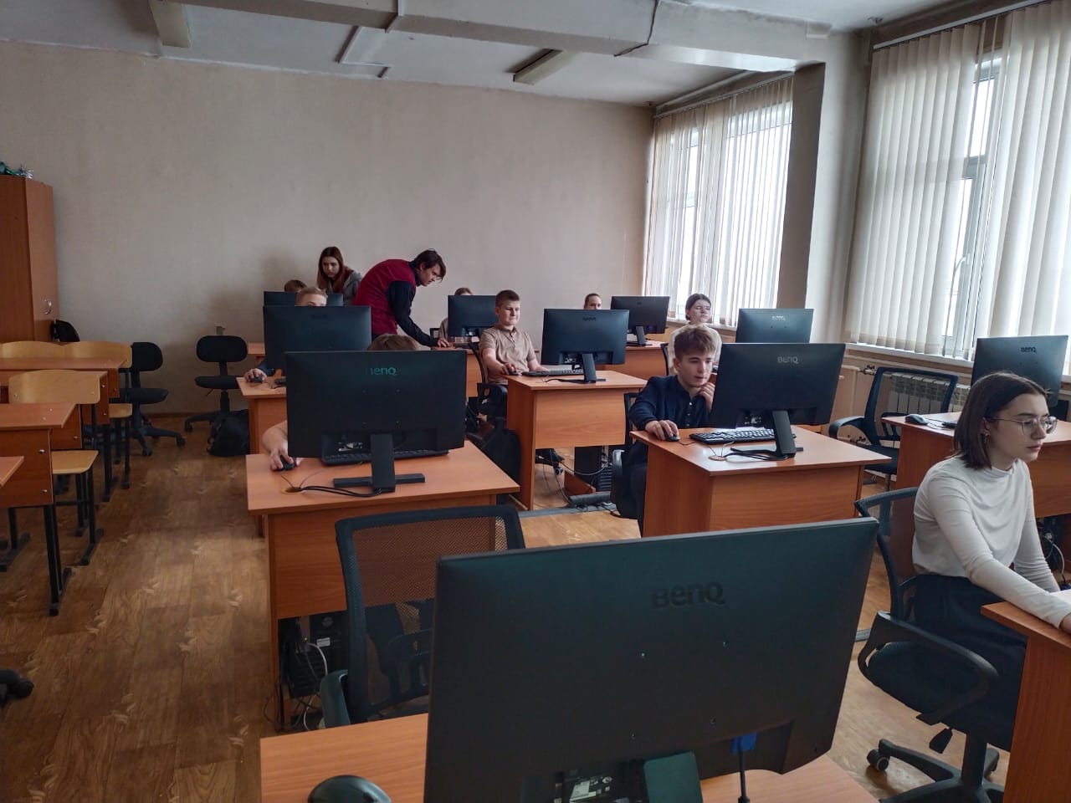
РЕАЛИЗАЦИЯ ПРОГРАММ
7 КЛАСС

Slide 19
Проблемы РЕАЛИЗАЦИи ПРОГРАММы
Занятость школьников
Низкая мотивация к трудовой деятельности
Затраты на расходные материалы
Потребность сопровождения

Slide 20
ПЕРСПЕКТИВЫ РЕАЛИЗАЦИи ПРОГРАММы
Разработка и презентация новых профессиональных проб
Организация профпроб специалистами предприятий
Проведение предприятиями профессиональных олимпиад среди школьников
Система поощрения наиболее
успешных слушателей

